Slide 1
Лабораторная работа №2
Подготовила: Егорова Юлия
Группа: НПМбд-02-21

Slide 2

Базовая настройка git
Вводим команды для базовой настройки git:
Настраиваем utf-8 для вывода сообщений в git:
Настраиваем верификацию и подписание коммитов git и задаем имя начальной ветки:

Slide 3
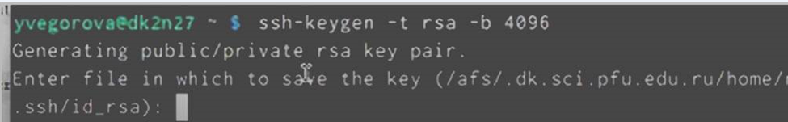
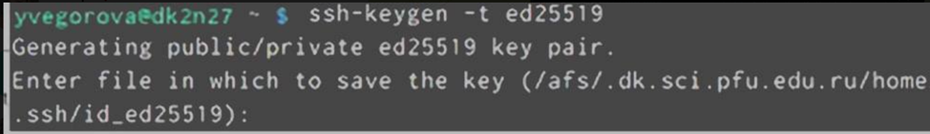
Создание ssh ключей
Создаем ключи ssh (по алгоритму rsa с ключем размером 4096 бит и по алгоритму ed25519):

Slide 4
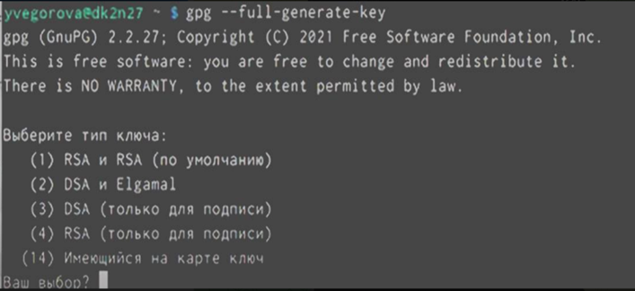
Создание pgp ключа и добавление в github
Генерируем ключ pgp и выбираем предложенные опции в соответствии с лабораторной работой:
Добавляем ключ PGP в GitHub:

Slide 5
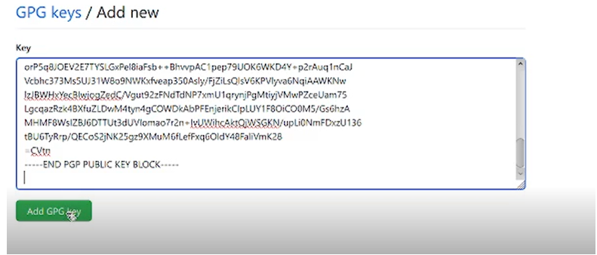
Добавление PGP ключа в самом github

Slide 6

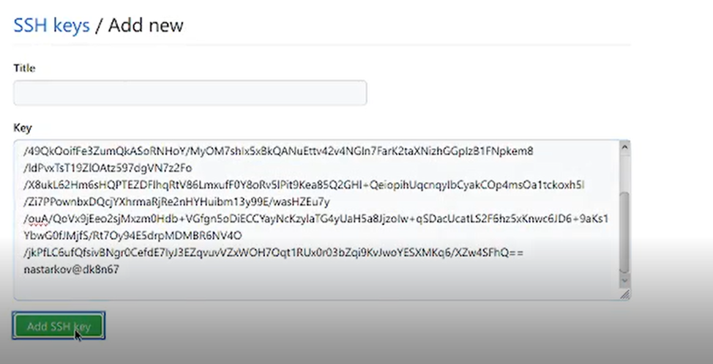
Настройка автоматических подписей коммитов git
Настраиваем автоматические подписи коммитов git:
Создаем SSH ключ

Slide 7
Создание необходимого каталога
Создаем каталог и переходим в него:

Slide 8
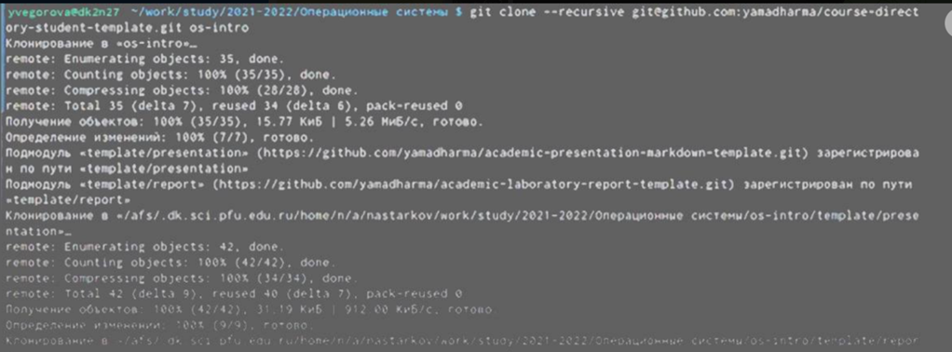
Клонирование рабочей среды в свой гитхаб
Клонируем шаблон рабочей среды в свой Github:

Slide 9
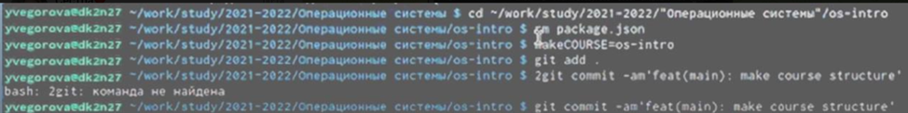
Настройка каталога курса
Настраиваем каталог курса (удаляем лишние файлы, создаем необходимые каталоги, отправляем файлы на сервер):

Slide 10
Вывод
В ходе выполнения лабораторной работы я изучила идеологию и применение средств контроля версий, освоила умения по работе с git.

